Slide 1
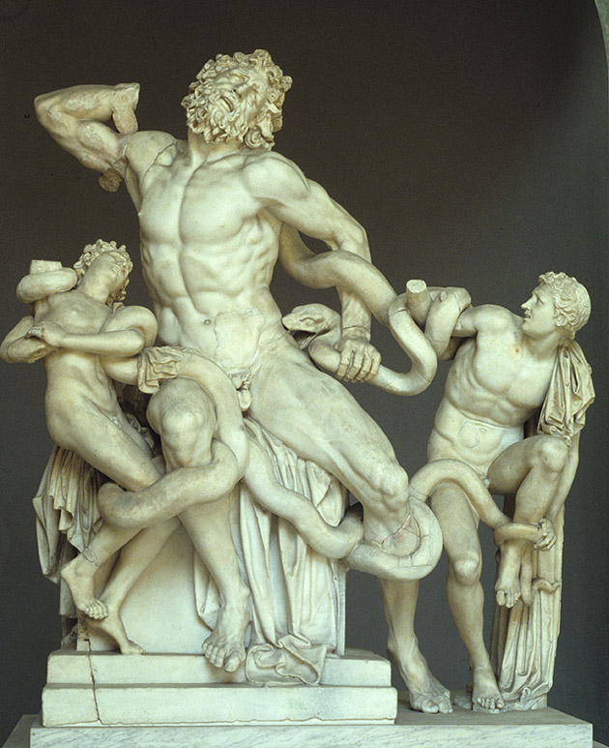
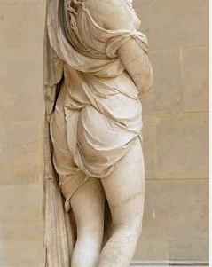
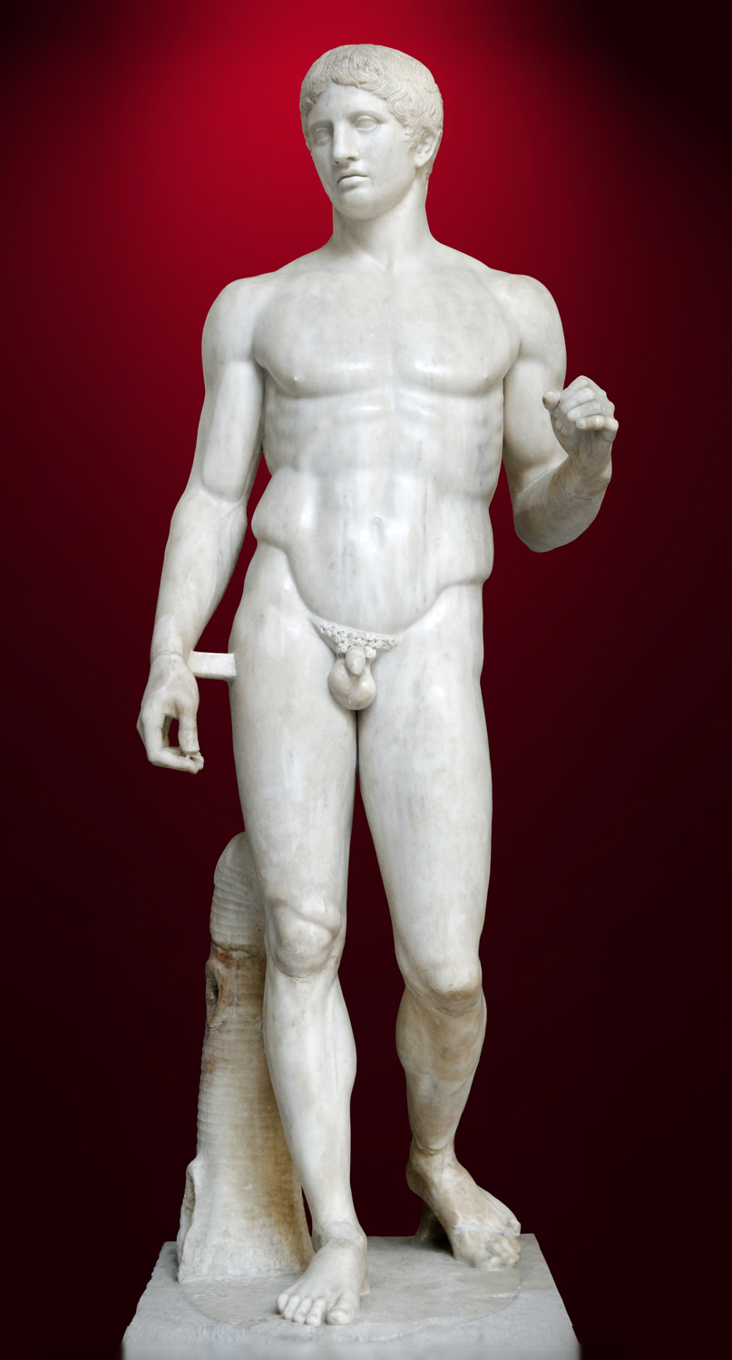
Kroppen i kunsten
FamilyID=Office_ArchiveTorn
Om det klassiske skønhedsbegreb og arven fra antikken

Slide 2
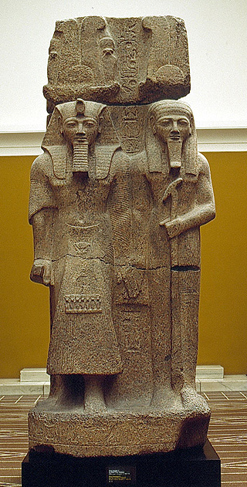
Farao Ramses II og skaberguden Ptah-Tatenen. Statue af rød granit. Højde 330 cm, 19. dynasti, Ramses den Andens regeringstid (1290-124 f. Kr.). Ny Carlsberg Glyptotek, København.
Ægyptisk skulptur
fra oldtiden

Slide 3
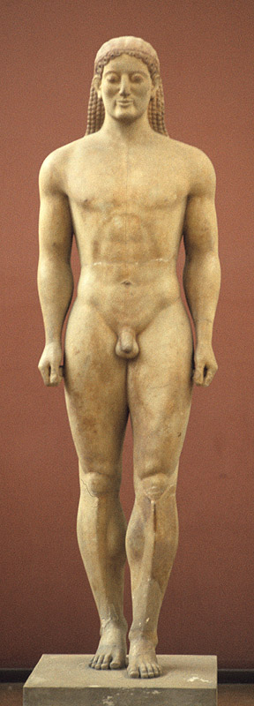
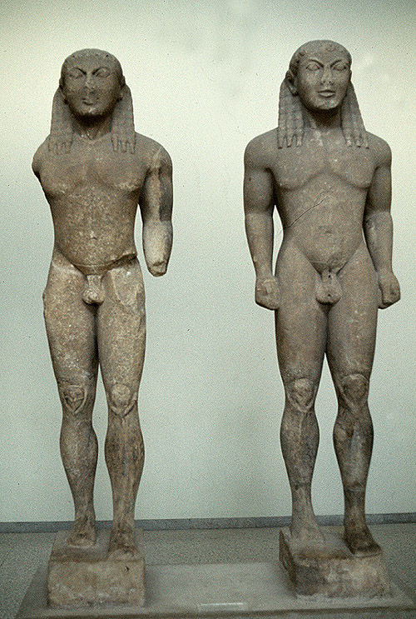
"Kleobis og Biton".
De to kourosfigurer er udført i marmor omkring 600 f. Kr. ca. 216 cm høje.
Udført af Polymedes fra Argos
Græsk arkaisk skulptur
Gravstatue af Kroisos fra Anavyssos, Attika. Midten af det 6. århundrede f. Kr. Marmor. Højde 194 cm.

Slide 4
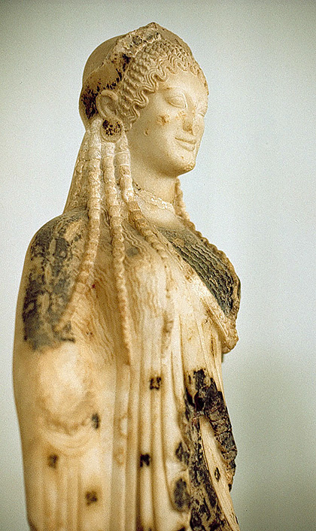
Kore (ung pige) med spor af oprindelig farvelægning.
Figuren, der måler fra isse til knæ (underben mangler) 50 cm, er udført i marmor.
Ca. 500 f.Kr.
Græsk arkaisk
skulptur

Slide 5
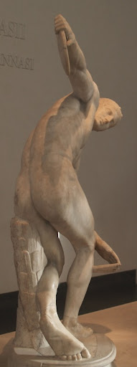
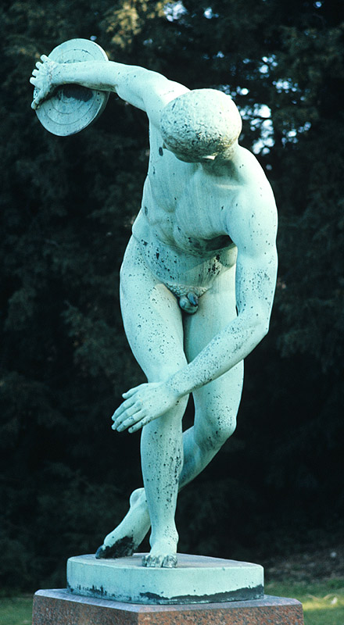
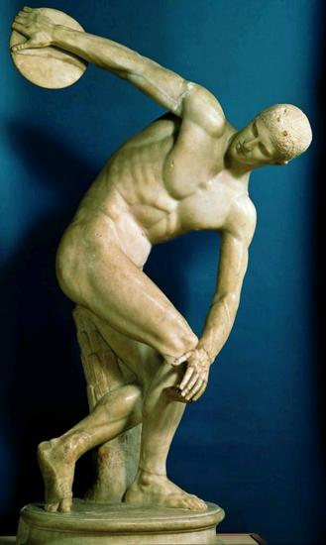
Diskoskasteren
Moderne kopier af græsk skulpur fra omkring 450 f. Kr. af kunstneren Myron.
Græsk klassisk
skulptur

Slide 6
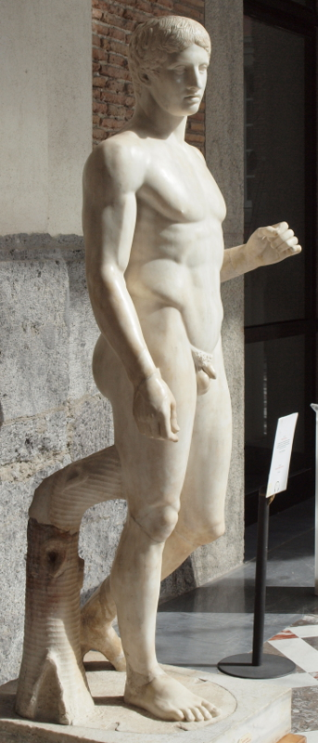
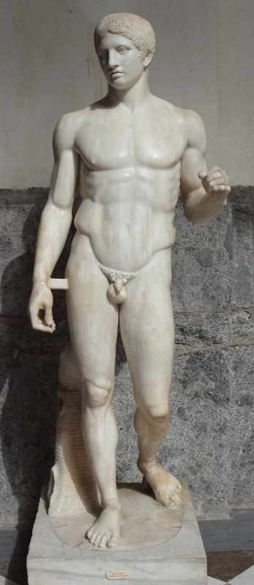
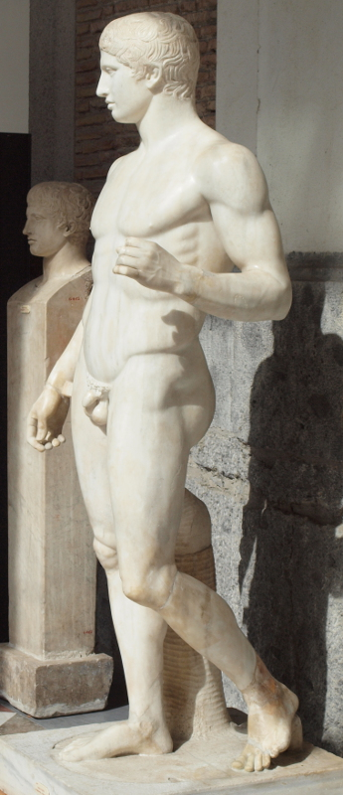
Græsk klassisk
skulptur
Denne statue, 2,12 m. høj og lavet af marmor, blev fundet på en sportsplads i Pompei og står nu på Nationalmuseet i Napoli.
Den er en kopi af originalen Spydbæreren, som blev fremstillet i bronze engang omkring år 440 fvt., og den blev altså meget succesrig. Statuen kaldes også Kanón, 'Rettesnoren', fordi kunstneren mente, at den var udtryk for de korrekte måleforhold mellem legemets dele og derfor kunne tjene til forbillede for alle andre billedhuggere.
Statuen blev meget indflydelsesrig. Ikke mindst stillingen, der kaldes kontrapost, blev meget almindelig.

Slide 7
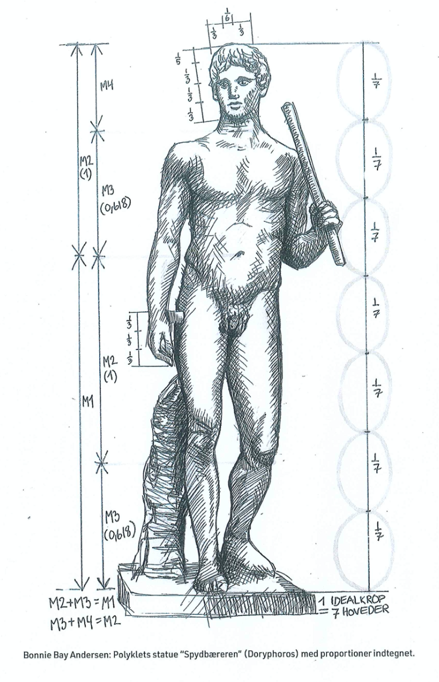
Kontraposto
Kontraposto er en stilling, der blev brugt i antikkens kunst til at give menneskefiguren en naturtro bevægelse. I kontraposto hviler figuren på det ene ben, mens det andet ben bøjer og kun bruges som støtte til at holde balancen. Stillingen giver en hældning i hoften og en forskydning i resten af kroppen. Står du oprejst, vil du højst sandsynligt stå i kontraposto, da du i den stilling står mest afslappet. Den antikke skulptur Spydbæreren fra 450-440 f.Kr. viser et godt eksempel på kontraposto.
hoften og en

Slide 8
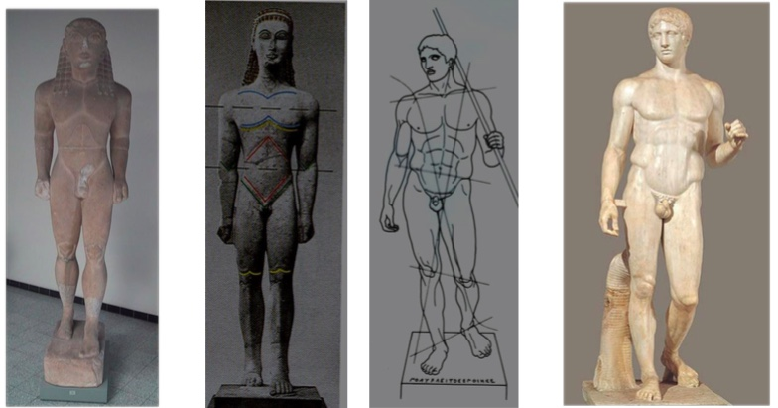
Udviklingen i skulpturens bevægelse fra arkaisk tid til den klassiske periode…

Slide 9
Præsten Laokoon og hans sønner dræbes af slanger. Rhodisk arbejde i marmor fra omkring 150 f. Kr. Musei Vaticani, Rom
Græsk hellenistisk
skulptur

Slide 10
ANTIKKEN – og den skulpturelle krop
Antikken er en fællesbetegnelse for den græske og romerske kunst og kultur fra ca. 1000 f.v.t. til 400 e.v.t.
De første frit-stående skulpturer i legemsstørrelse blev skabt af grækerne. Grækerne blev dermed ophavsmænd til det, vi kalder den vestlige skulpturtradition.
Den græske kunst rummer stilarterne arkaisk, klassisk og hellenistisk, hvor den klassiske periode betragtes som højtepunktet. Den klassiske kunst (ca. 480-323 f.v.t.) er indbegrebet af antikkens skønhedsideal, der kan karakteriseres som idealiseret naturalisme.
IDEALISERET NATURALISME: Naturens former er forskønnet og ophøjet til et ideal, der intet sidestykke har i virkeligheden. Harmoni, balance, rene linjer, orden og en stram form er karakteristika, der kan bruges til at beskrive formsproget i den klassiske kunst.

Slide 11
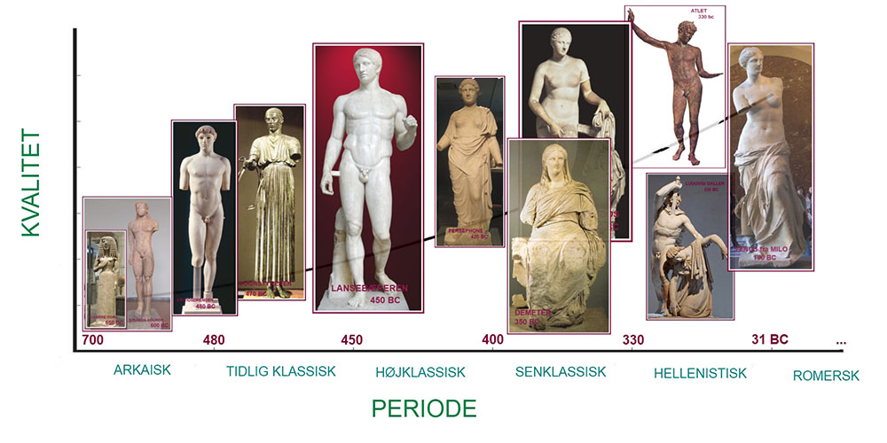
*
* Værdsat af eftertiden som skøn

Slide 12
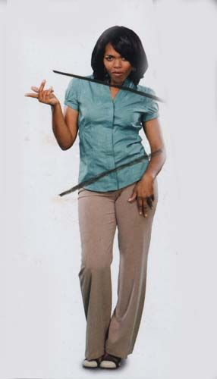
Praktisk øvelse
Lav i grupper á tre et harmonisk og velafbalanceret fotografi, hvor I bruger contraposten som dominerende positur. Brug jer selv som statister – og gå evt. på opdagelse i udklædningstøjet.
Sørg for at se kritisk på billedet som helhed, så både komposition, farver, bevægelse og lys fungerer i helheden og virker velafbalanceret – er der fx nogle hidsige farver eller tydelige diagonaler i baggrunden, kan de komme til at stjæle opmærksomheden eller påvirke helheden.

Slide 13
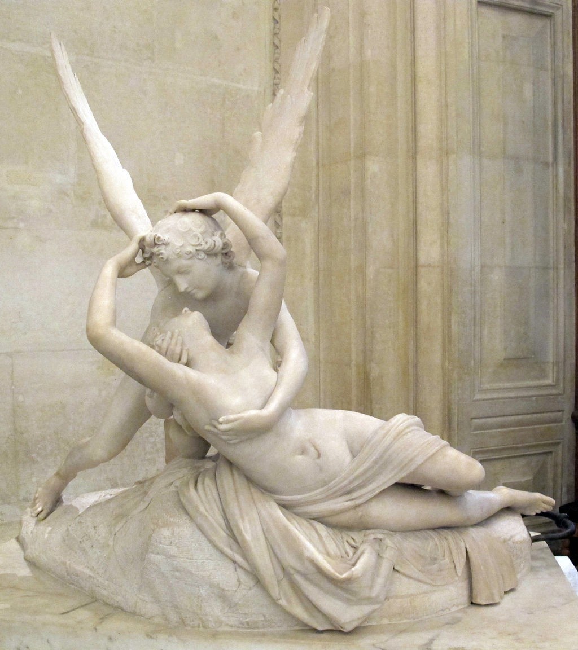
SKULPTUR - begreber
Læs teksten ”Om SKULPTUR som udtryksform” og brug begreberne på skulpturerne i kompendiet

Slide 14

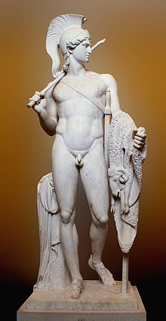
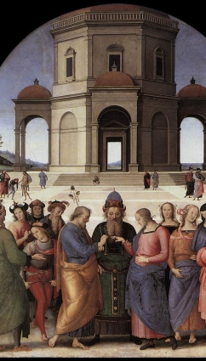
Det klassiske skønhedsbegreb
…hvad er det egentlig helt præcis?

Slide 15
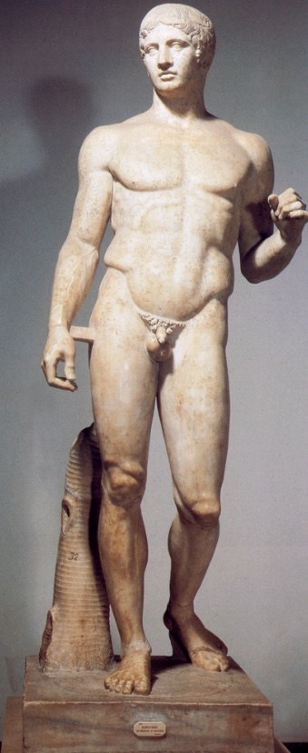
Forståelsesspørgsmål til dagens lektie:
Hvad kendertegner den klassiske æstetik? Nævn så mange træk som muligt.
I hvilke historiske perioder dyrker man de klassiske skønhedsidealer?

Slide 16
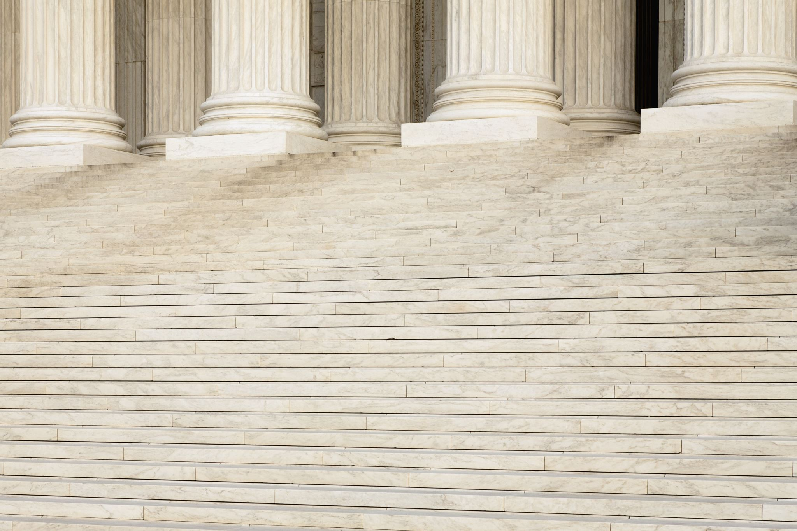
Det klassiske skønhedsideal
Harmoni
Balance
Symmetri
Harmonisk forhold mellem del og helhed
Dyrker idealet
Evigt
Rent
Hvidt
Betragter kontraposten som ultimativt skønne stilling

Slide 17
Den klassiske æstetik
Grundlægges i antikken omkr. 400 f.v.t. -> klassisk tid
Genopdages i renæssancen i 1500-tallet -> klassicismen
Vender tilbage i 1700-tallet og frem -> nyklassicismen
    Fælles for disse perioder er, at de dyrker de klassiske skønhedsidealer

Slide 18
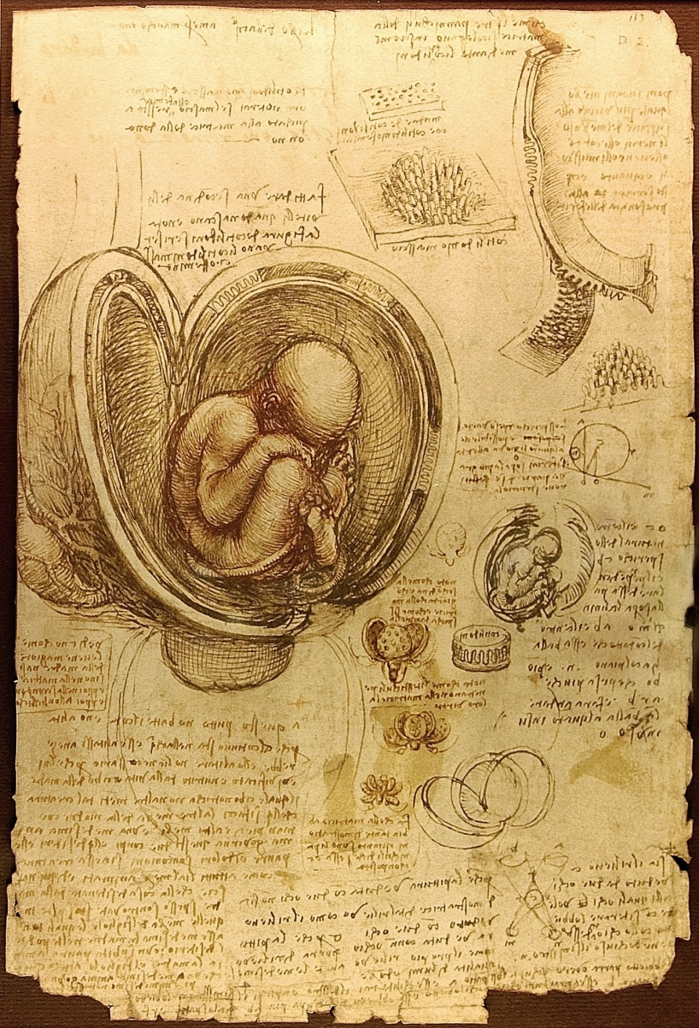
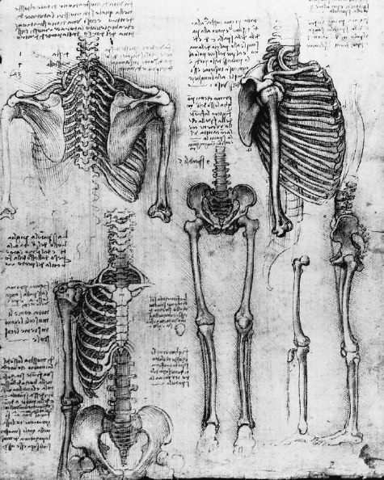
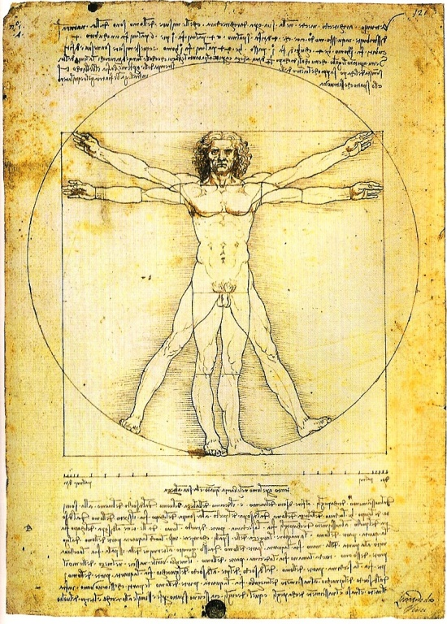
Leonardo da Vinci – naturalistiske undersøgelser i et guddommeligt lys…

Slide 19
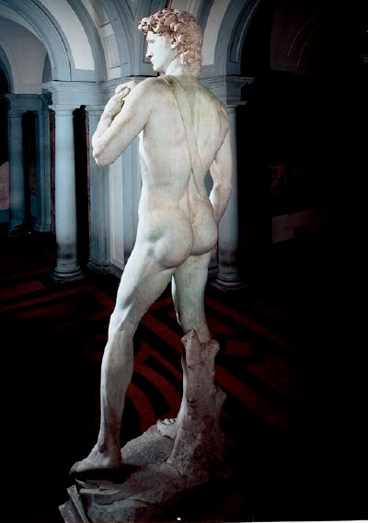
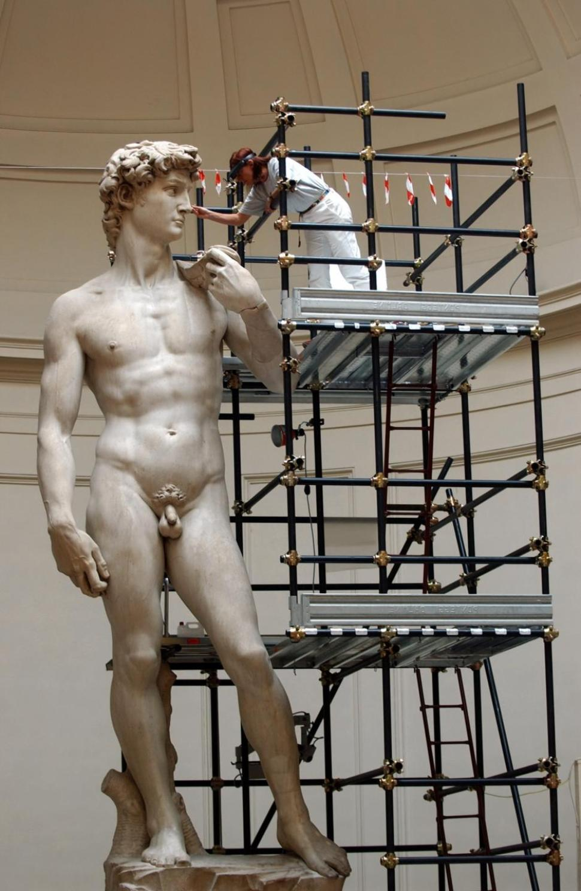
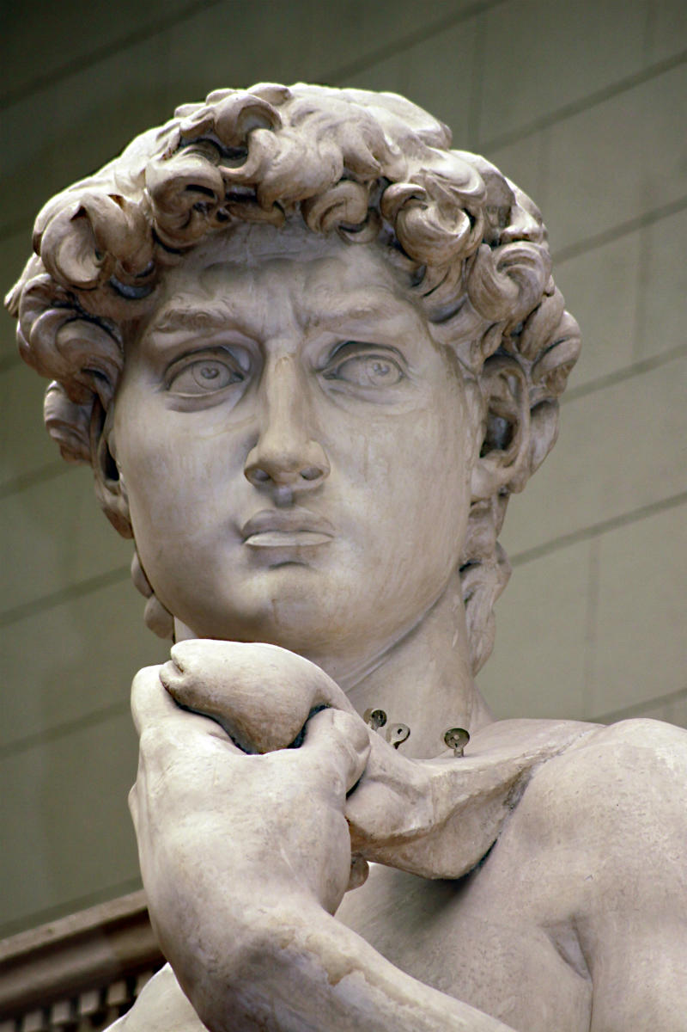
Michelangelo: David, 1501-4, marmor, 4,13 cm, Galleria dell'Accademia, Firenze

Slide 20
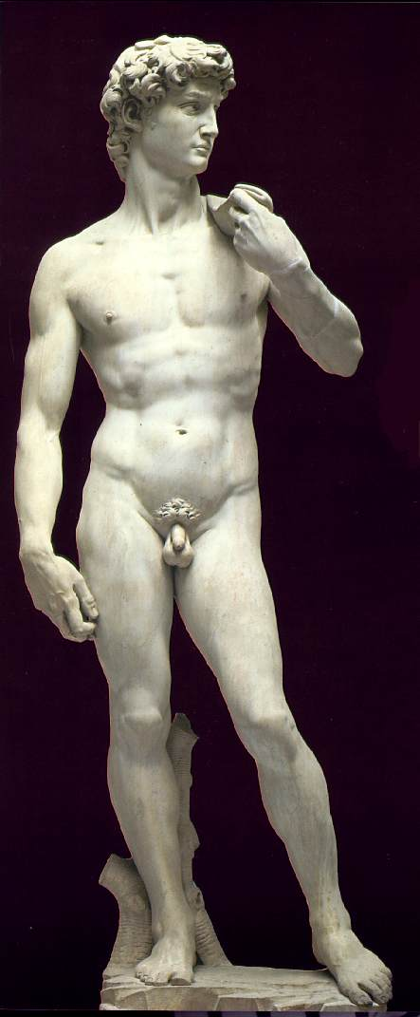
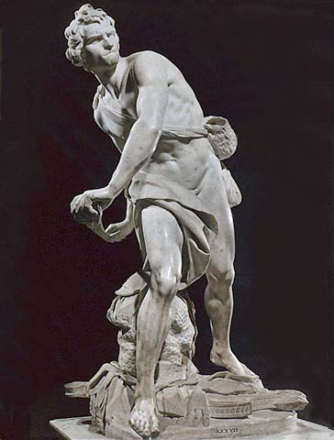
Michelangelo: ”David”, 1501-03, marmor, 4,13 cm høj
Renæssancen
Barokken
Bernini: ”David”, 1623, marmor, legemsstørrelse

Slide 21
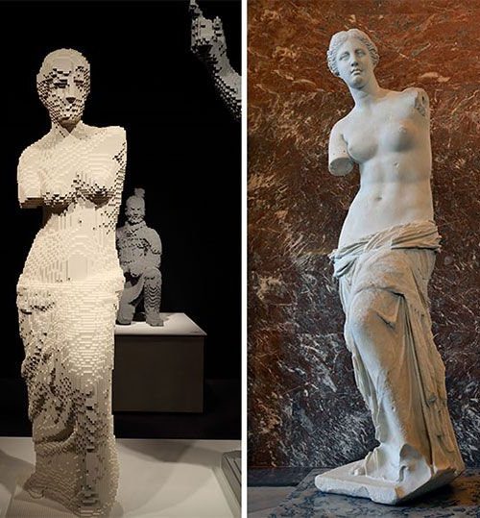
Praktisk øvelse
Lav med udgangspunkt i de materialer, der ligger på bordet en gengivelse af én af de klassiske skulpturer, vi har arbejdet med.
Diskutér materialernes betydning for udtrykket.

Slide 22
Værktøjskassen:
Skulpturanalyse
Teoritekster om skulpturanalyse:
”Skulpturanalyse – en grundig gennemgang”
”Om SKULPTUR som udtryksform”
Start med en kort beskrivelse
Materialer
Overflade
Teknik
Lys/skygge
Farver
Komposition
Synsvinkel
Bevægelse
Massivitet/lethed
Detaljer
Skala
Rum- og beskuerinddragelse
Sokkel
Sammenfat dine betragtninger i en fortolkning

Slide 23
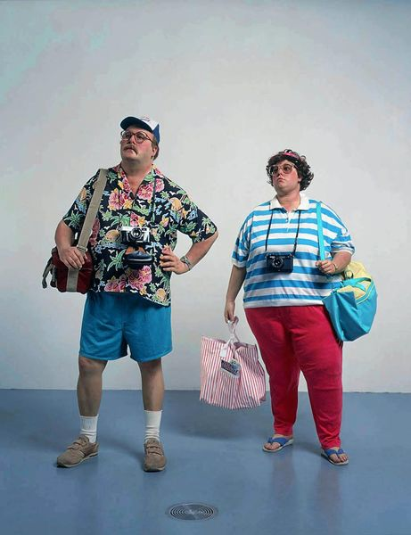
Duane Hansson: Turister II, 1988
Hyper-realistisk samtidskunst
Hyperrealisme, også kaldet fotorealisme eller superrealisme, er en retning inden for skulptur og maleri, der dukkede op i Europa og USA i 1970’erne. Den superrealistiske kunst kendetegnes ved en meget præcis nøjagtighed i gengivelsen af motivet.
Inden for hyper-realistisk skulptur er den amerikanske kunstner Duane Hanson væsentlig. Hans skulpturer er afstøbninger efter levende model og udført i kunstmateriale i størrelsesforholdet 1:1. Han malede dem med stor nøjagtighed og udstyrede dem med rigtige genstande fra hverdagen. Skulpturerne kan tolkes som en kritik af det amerikanske forbrugersamfund.

Slide 24
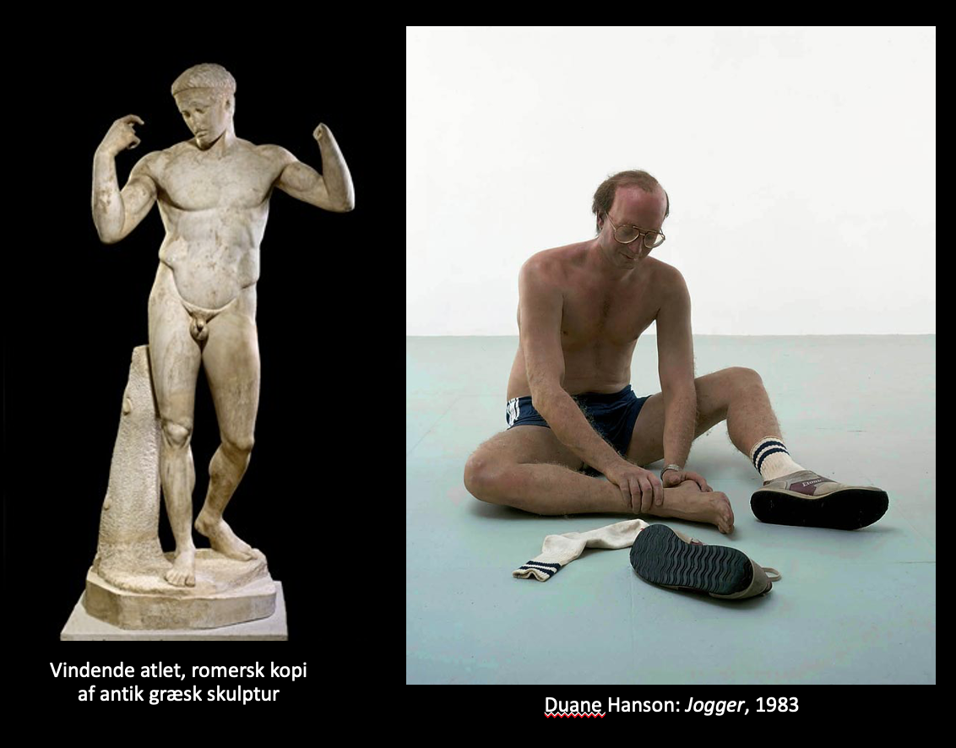
Analyseøvelse
Lav en analyse af de to skulpturer ved siden af – eller de to på næste slide.
Diskuter, hvordan skulpturen forholder sig til det klassiske skønhedsideal.

Slide 25
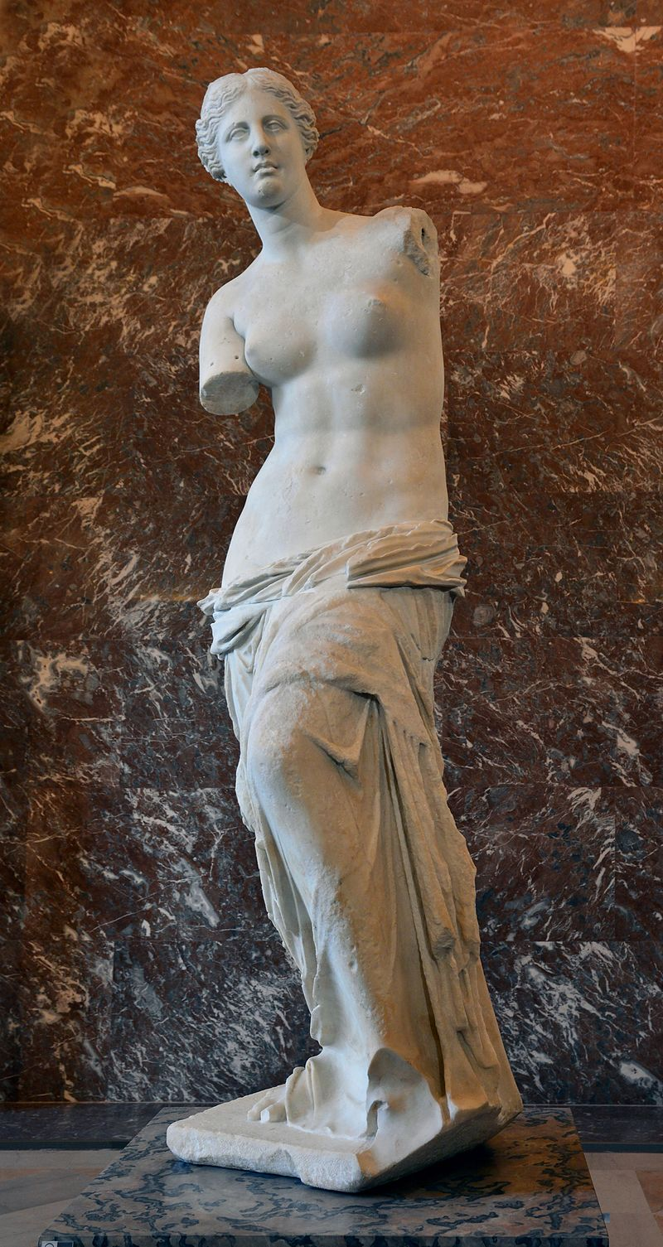
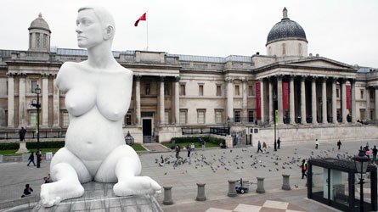
Marc Quinn: Alison Lapper Pregnant, 2005
Udstillet på Trafalgar Square i London 2005-07.
Venus af Milo, ca. 100 f.kr, marmor, står nu på Louvre I Paris

